Slide 1
ARシステム開発に おけるテストの研究
ARの感動
ARの驚き
プロジェクトマネジメントコース 矢吹研究室 1142078 土井貴司
背景
AR=画像や映像をコンピューター上で現実感のある仮想空間を現実（拡張）する技術
スマートフォン
普及拡大
なぜか
情報表現手段であり
様々な場面で注目されている！
クラウド＆プラットフォーム
ソフトウェアの
技術の進化
しかし
ARのテストは難しい．．．
人間が操作して確かめる部分が多く，自動化しにくい！
目的
ARシステム開発における
テストについて研究
テストの現状を調査しテストのあり方を提案
プロジェクトとの関連
リスクマネジメント
テストの自動化による不具合
品質向上
AR
競合企業との
差別化
品質
マネジメント
経営戦略
マネジメント

Slide 2
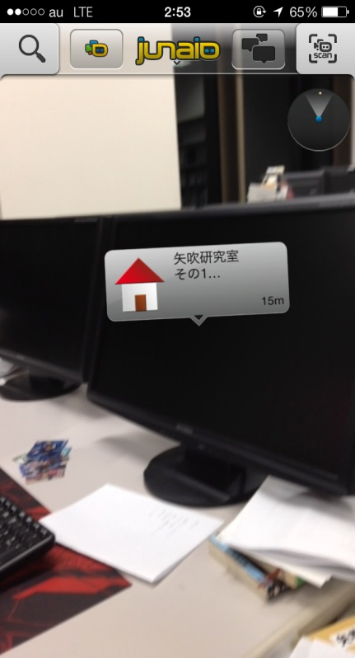
研究方法
ARの現状調査
ARアプリケーションの実装実験を行う
2を通じてAPアプリのテストの現状を把握する
（ARの実装にはJunaioを用いる）
現在の進捗状況
AR実現方法
ロケーションベース
（位置情報）AR
マーカーレス型ビジョンベース
（物体認識）AR
マーカー型ビジョンベース
（マーカー認識）AR
①
AR活用企業
富士通
pioneer
NTT東日本
ARの現状
カーナビ
ゲーム機
新聞・雑誌
②
① ARの現状がどのようなものなのか調査終了
② junaioのサンプル動作の作成と確認が終了
今後の計画
2013年 12月～ ARの現状調査・junaioの解析
2014年 1月～ junaioを用いりARを作成
2014年 3月～ コンテンツのテスト
2014年 7月～ 論文執筆
2014年 10月～ 発表準備

